Slide 1
ČASOVÉ ŘADY
Mgr. et Mgr. Jiří Kalina, PhD.
UKB, pavilon D29 (Recetox), kancelář 123
kalina@mail.muni.cz

Slide 2
VIII. VZORKOVÁNÍ

Slide 3
DEFINICE
Vzorkování je postup výběru jednotlivých pozorování, na jehož základě získáváme informaci o vlastnostech sledované skutečnosti či jevu. Každé pozorování může obecně zahrnovat více vlastností (věk, diagnóza onemocnění, velikost napětí, …), které mohou být použity k identifikaci daného jevu či jeho části.
Vzorkováním rozumíme postup výběru určité podmnožiny (vzorku) dané množiny (veličiny, populace, dat, materiálu) tak, aby vlastnosti vybraného vzorku (dostatečně) přesně reprezentovaly vlastnosti celé množiny (signálu, populace, dat, materiálu).
Vzorkování je postup selekce jednotlivých pozorování s cílem získat určitou znalost o dané populaci, zejména pro účely statistické inference.

Slide 4
příklady
volba frekvence a místa odběru pro hodnocení úrovně znečištění vodních toků;
volba parametrů digitalizace obrazu pro jeho přenos či archivaci;
volba tématu a množiny respondentů při průzkumu veřejného mínění;
výběr výrobků při výstupní kontrole kvality výroby;
výběr pacientů pro odhad vývoje daného onemocnění.

Slide 5
DEFINICE
Vzorkováním dané časově proměnné veličiny rozumíme činnost, při které z průběhu určité veličiny, která je definovaná na spojitém definičním oboru, vybíráme hodnoty pouze v určitých časových okamžicích.
Hodnoty časových či prostorových souřadnic mohou být rozmístěny v definičním prostoru obecně nerovnoměrně, z hlediska práce s daty je ale výhodnější, pokud jsou souřadnice vzorků rozmístěny rovnoměrně (a v tom případě lze i teoreticky dovodit pravidlo pro maximální vzdálenost mezi každými dvěma vzorky).

Slide 6
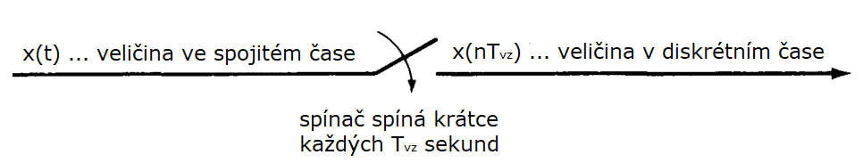
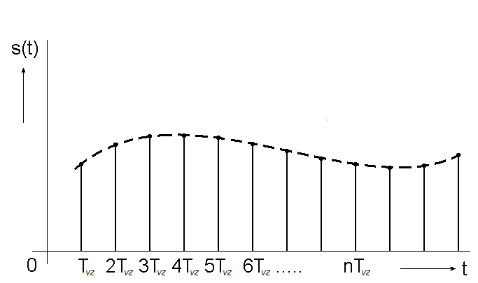
Vzorkování spojité veličiny
s(nT_{vz})

Slide 7
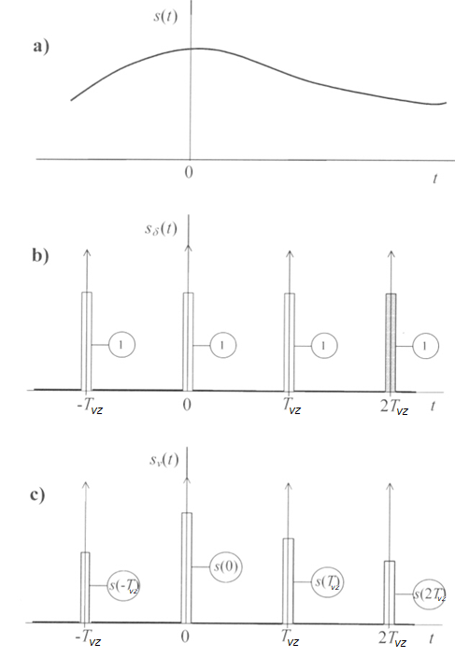
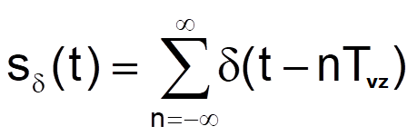
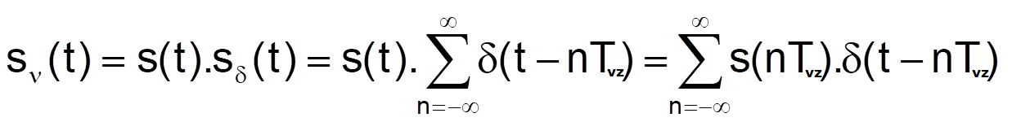
ideální vzorkování
Aby bylo možné zjednodušit analýzu vlivu vzorkování na vlastnosti vzorkované veličiny, je navzorkovaná verze původní spojité veličiny s(t) vyjadřována ve tvaru s(t).s_{δ}(t), kde s_{δ}(t) je periodický sled jednotkových impulsů definovaný jako
Z toho pro navzorkovanou veličinu platí

Slide 8
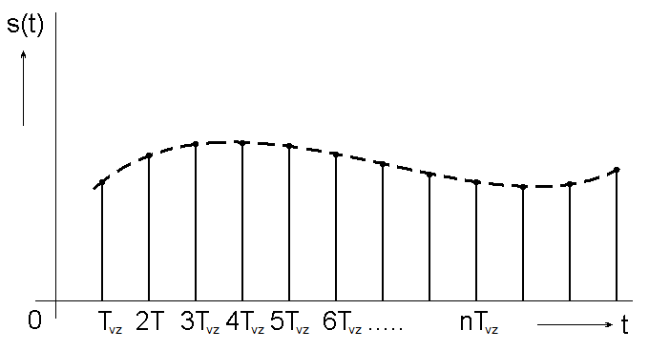
VZORKOVACÍ TEORÉM
s(t) → s(T₁), s(T₂), s(T₃), …, s(T_{n}), …
s(t) → s(T_{vz}), s(2T_{vz}), s(3T_{vz}), …, s(nT_{vz}), …

Slide 9
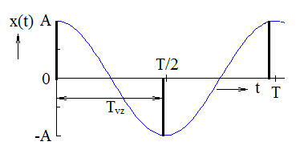
VZORKOVACÍ TEORÉM
intuitivní (?) zdůvodnění minimální vzorkovací frekvence
Reálné vzorkování

Slide 10
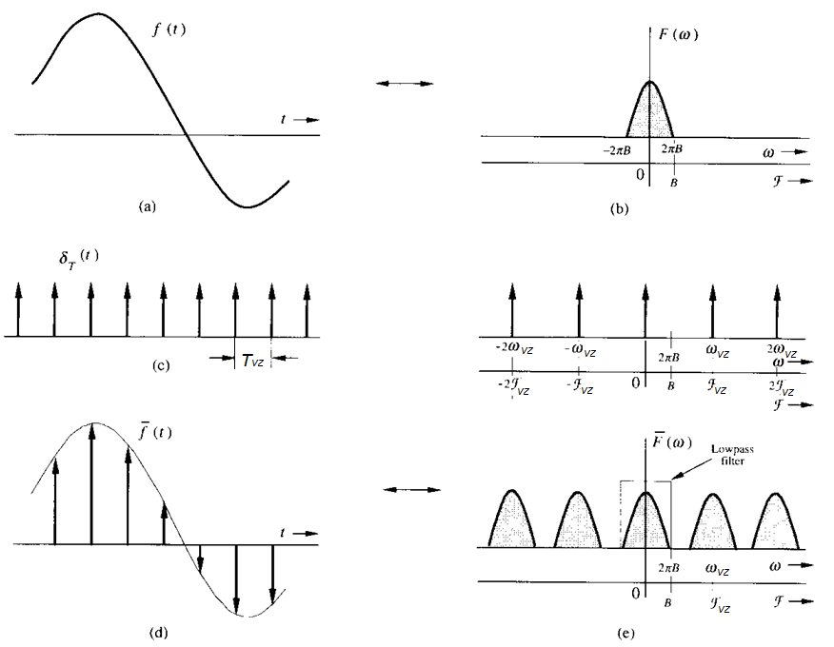
VZORKOVACÍ TEORÉM
Vzorkovací frekvence:
f_{vz} > 2B = f_{N},
kde B je maximální kmitočet ve vzorkované veličině
f_{N} –
Nyquistův, (Shannonův, Kotelnikovův) kmitočet
T_{N} = 1/f_{N} = 1/2B
Nyquistův interval (perioda), vzorkovací interval (perioda)

Slide 11
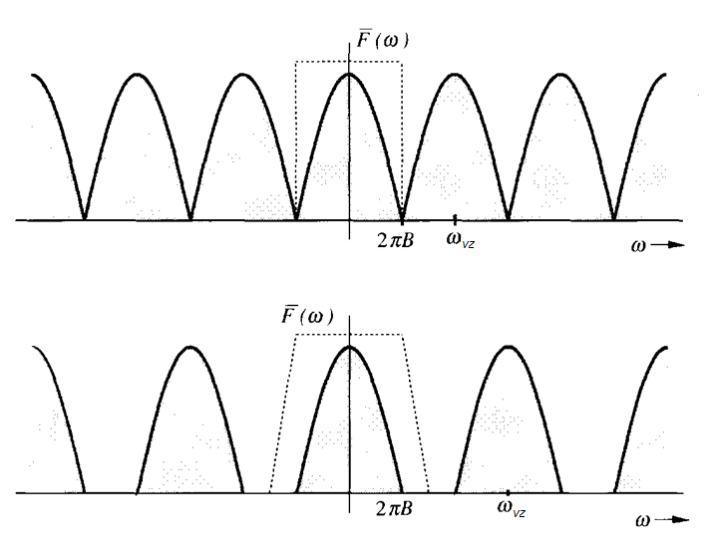
VZORKOVACÍ TEORÉM
Reálné vzorkování
Obvykle
f_{vzr} = (4÷5) ∙ f_{N}

Slide 12
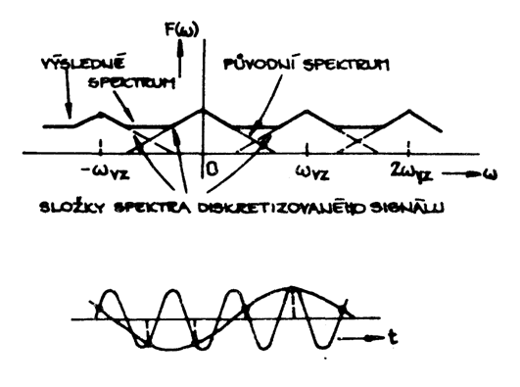
VZORKOVACÍ TEORÉM
Aliasing – překrývání spekter
překrývání spekter - aliasing

Slide 13
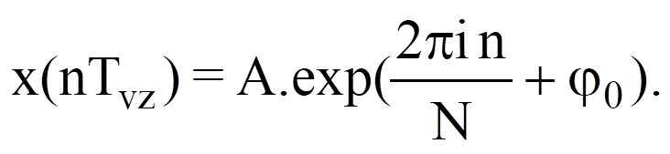
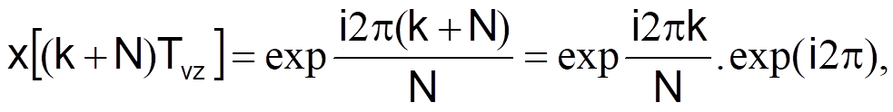
harmonická posloupnost
když T = NT_{vz} a tedy f = 1/NT_{vz} nebo
Komplexní exponenciála samozřejmě rovněž reprezentuje periodickou veličinu, protože platí
kdy exp(2πi) = cos(2π) + i.sin(2π) = 1 + i.0 = 1

Slide 14
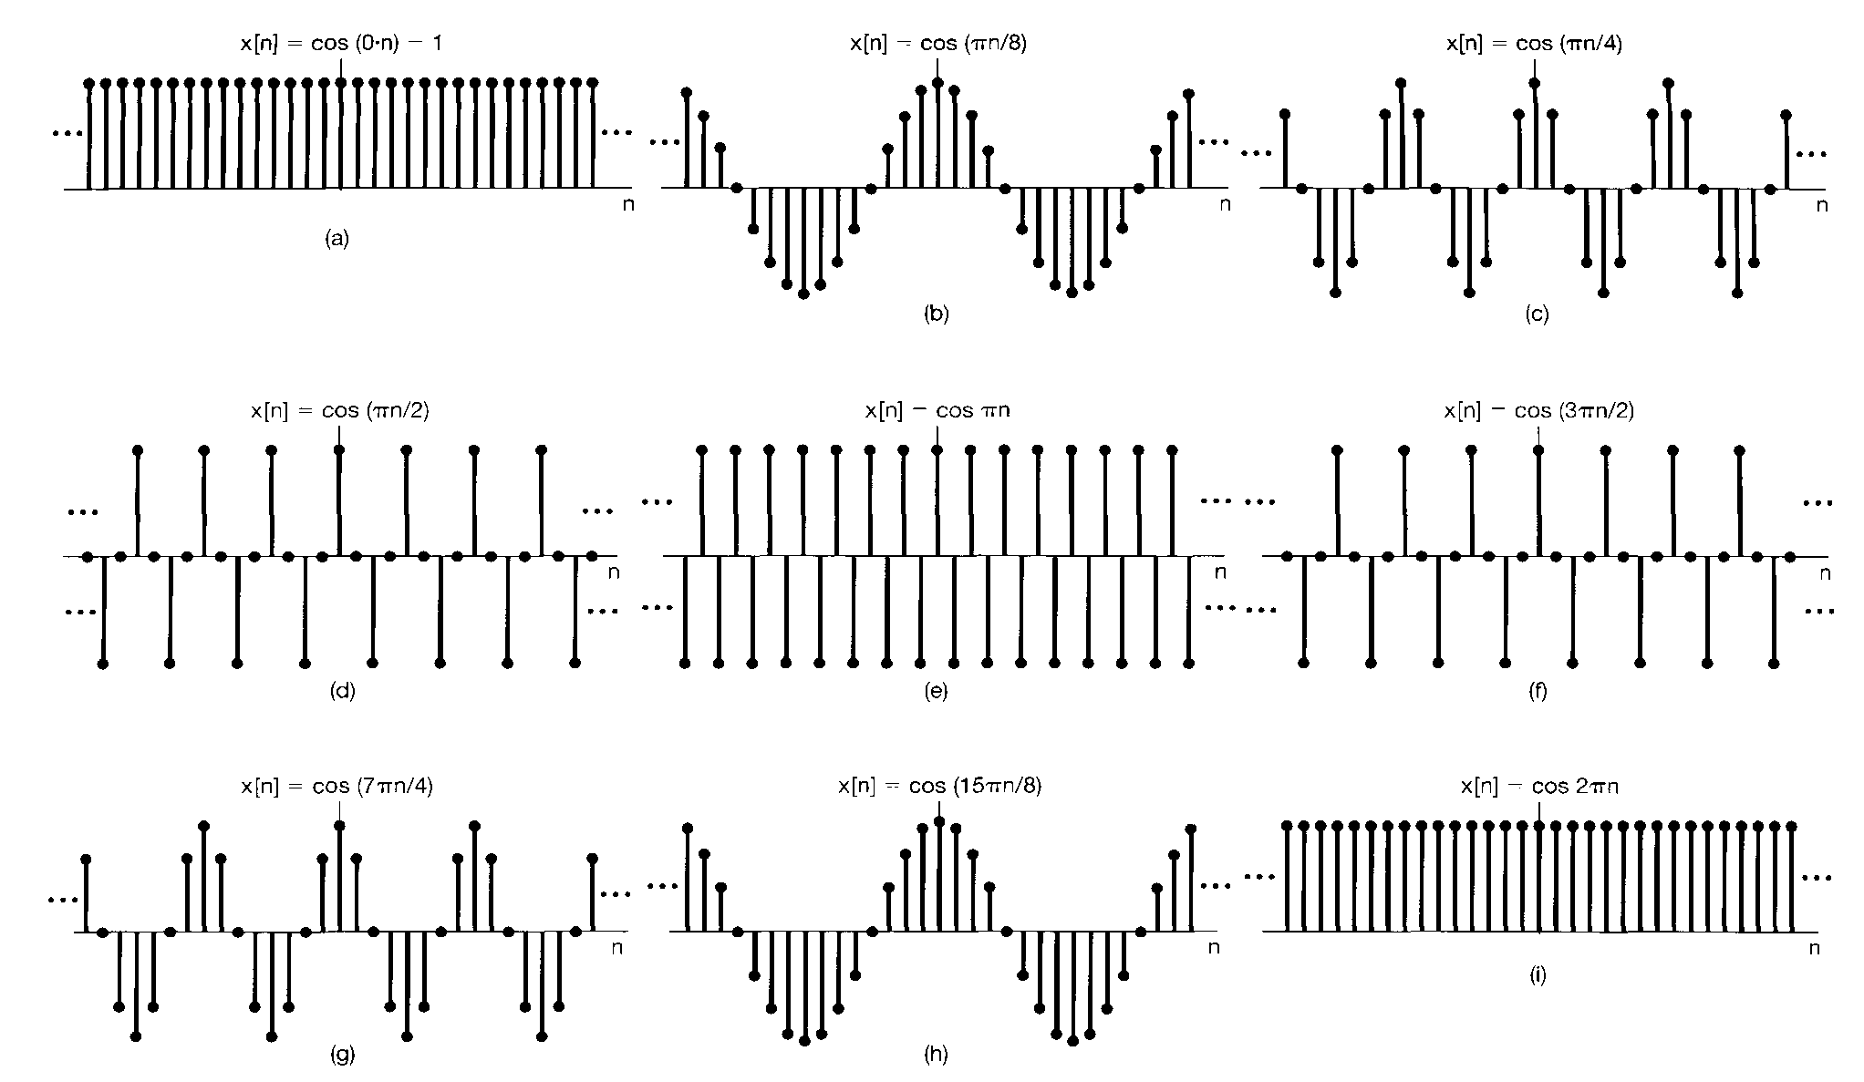
HARMONICKÁ FUNKCE A VZORKOVÁNÍ

Slide 15
HARMONICKÁ FUNKCE A VZORKOVÁNÍ

Slide 16
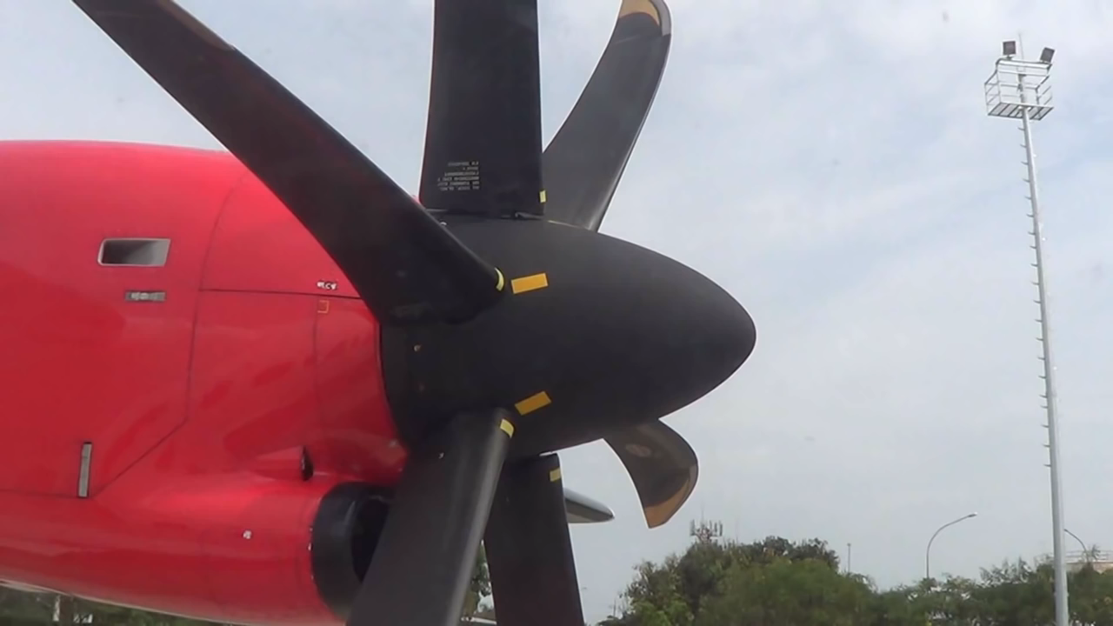
HARMONICKÁ FUNKCE A VZORKOVÁNÍ

Slide 17
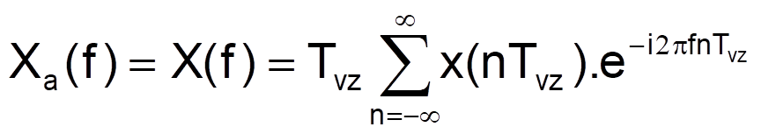
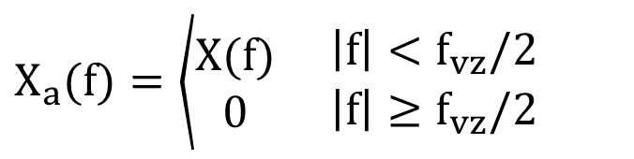
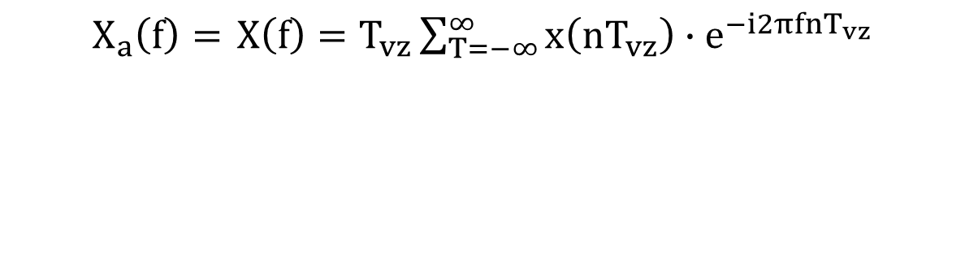
Rekonstrukce spojité funkce z navzorkované posloupnosti
Předpokládejme, že původní spojitá funkce x_{a}(t) měla frekvenč-ně omezené spektrum X_{a}(f), tj. platí pro ni
kde je X(f) frekvenční spektrum dané posloupnosti. Protože víme, že spektrum navzorkované posloupnosti je periodické s periodou danou vzorkovací frekvencí, zajímá nás pouze její jedna (první) perioda, pro kterou v rozsahu frekvencí |f|≤ f_{vz}/2 platí
$$X_{a}(f)=\left\langle \begin{matrix}X(f) \\ 0\end{matrix}\right. \begin{matrix}\left|f\right|<f_{vz}/2 \\ \left|f\right|≥f_{vz}/2\end{matrix}$$
$X_{a}\left(f\right)=$ $X\left(f\right)=T_{vz}\sum_{T=−∞}^{∞}{x\left({nT}_{vz}\right)∙e^{−i2π{fnT}_{vz}}}$

Slide 18
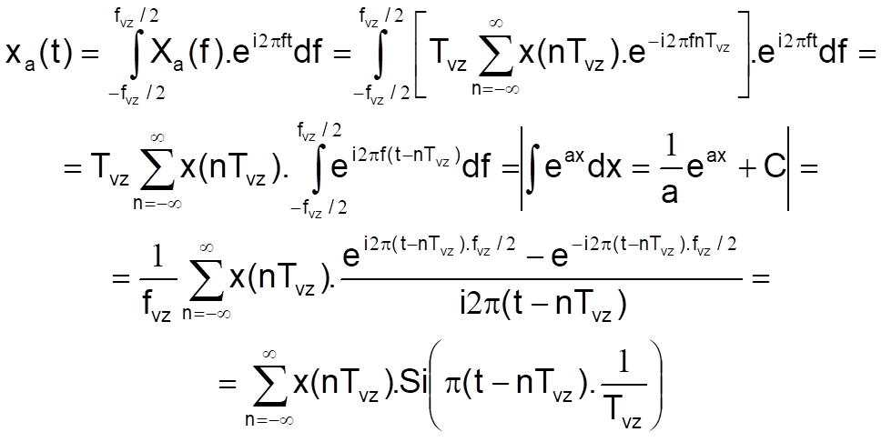
Rekonstrukce spojité funkce z navzorkované posloupnosti
Potom pro původní funkci x_{a}(t) je
tj. původní funkce je dána nekonečným součtem vzorkovacích funkcí, které procházejí každou hodnotou x_{a}(t) z nekonečného počtu vzorků navzorkované posloupnosti.

Slide 19
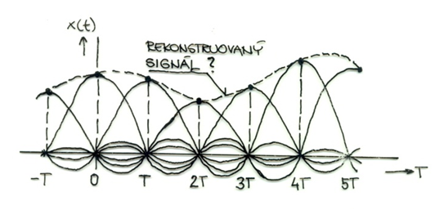
Rekonstrukce spojité funkce z navzorkované posloupnosti

Slide 20
IX. FREKVENČNÍ TRANSFORMACE
 ČASOVÉ ŘADY 

Slide 21
harmonická analýza diskrétních posloupností
diskrétní Fourierova řada
Fourierova transformace s diskrétním časem - DTFT
diskrétní Fourierova transformace - DFT
rychlá Fourierova transformace - FFT

Slide 22
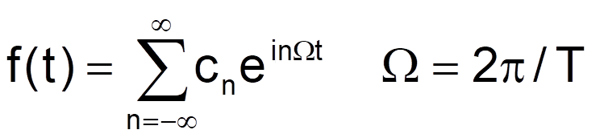
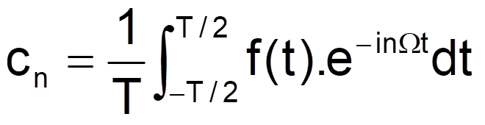
Rozklad periodické časové řady
spojitá veličina – opakování
Fourierova řada (v komplexním tvaru)
.
.
kde c_{n} jsou komplexní Fourierovy koeficienty
.
Ω – úhlový kmitočet základní harmonické složky (základní harmonická);

Slide 23
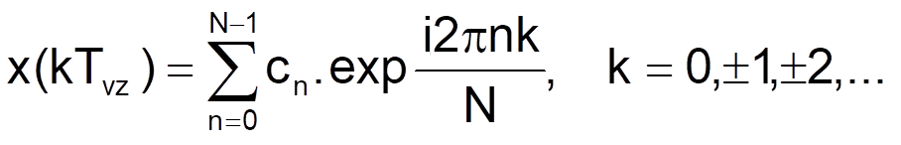
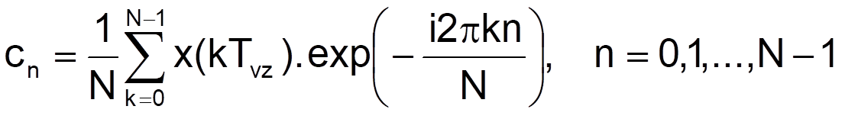
FOURIEROVA ŘADA
PRO DISKRÉTNÍ posloupnosti
nechť x(kT_{vz}) je periodická posloupnost s periodou NT_{vz}; pak x(kT_{vz}) lze rozložit pomocí komplexní exponenciální Fourierovy řady
kde
.
.

Slide 24
FOURIEROVA ŘADA
PRO DISKRÉTNÍ posloupnosti
nechť x(kT_{vz}) je periodická posloupnost s periodou NT_{vz}; pak x(kT_{vz}) lze rozložit pomocí komplexní exponenciální Fourierovy řady
kde
ZÁVĚR
je-li časová řada periodická, je frekvenční spektrum diskrétní; tj. nezáleží na spojitosti či diskrétnosti časových dat, důležitá je jejich periodičnost.
.
.

Slide 25
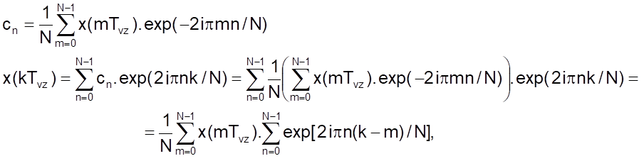
FOURIEROVA ŘADA
DŮKAZ
.
změňme index sumace ve vztahu pro výpočet koeficientu c_{n}
.
.

Slide 26
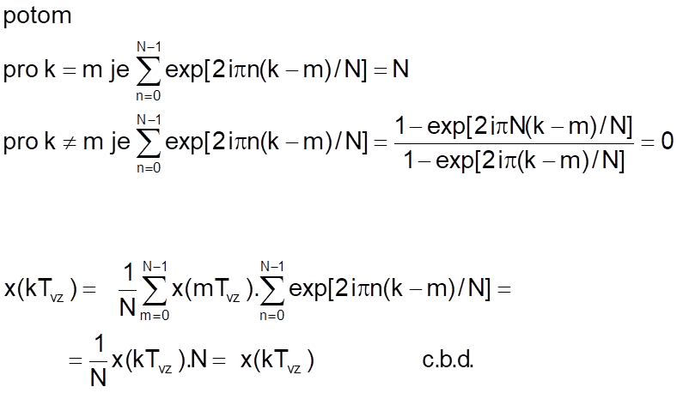

FOURIEROVA ŘADA
DŮKAZ
(součet N členů geometrické posloupnosti )

Slide 27
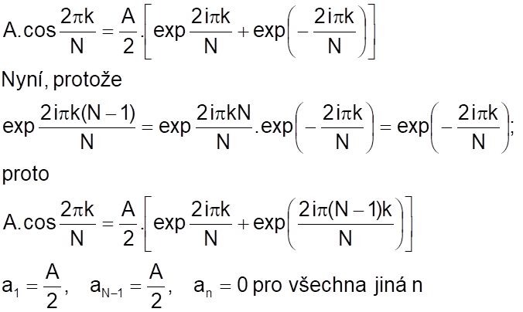
FOURIEROVA ŘADA
PŘÍKLAD
x(kT_{vz}) = A.cos(2πk/N) je periodická posloupnost s periodou N

Slide 28
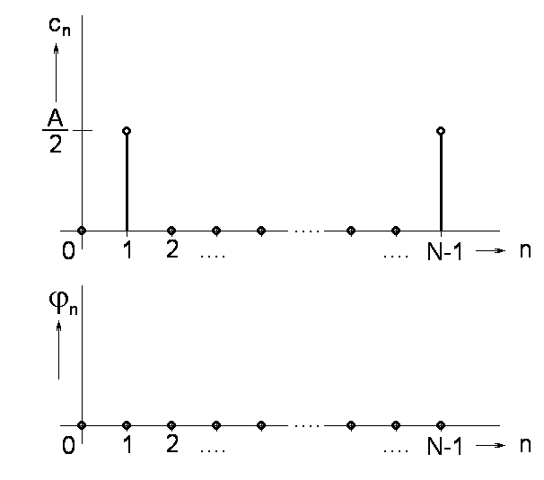
FOURIEROVA ŘADA
PŘÍKLAD

Slide 29
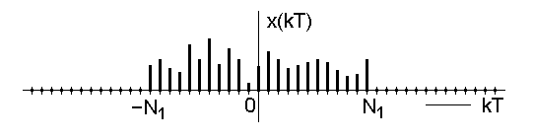
FOURIEROVA TRANSFORMACE S DISKRÉTNÍM ČASEM - DTFT
nechť x(kT_{vz}) je časově omezená posloupnost s diskrétním časem s x(kT_{vz})=0 pro všechna celá k>N₁ a k<-N₁, kde N₁ je celočíselná konstanta
_{vz}
_{vz}

Slide 30
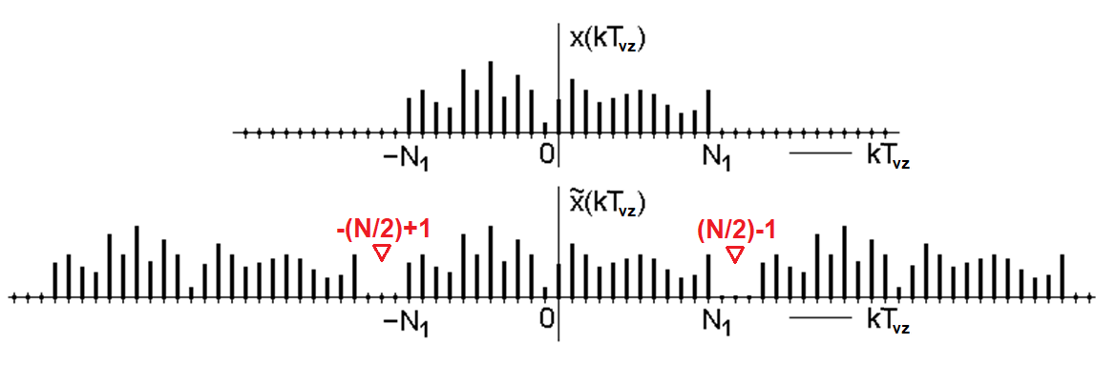
FOURIEROVA TRANSFORMACE S DISKRÉTNÍM ČASEM - DTFT
dále, nechť pro kladné sudé celé číslo N>2N₁ označíme periodický signál s periodou NT, který je x(kT_{vz}) pro k = -N/2, -(N/2)+1, …, -1, 0, 1, …, (N/2)-1.
z definice máme

Slide 31
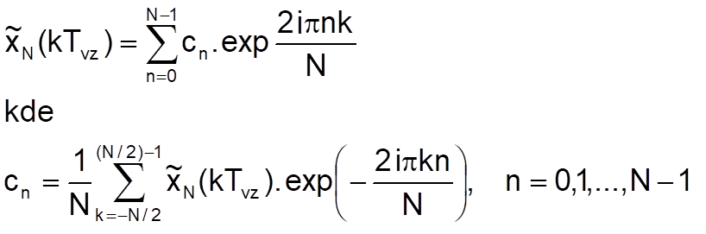
FOURIEROVA TRANSFORMACE S DISKRÉTNÍM ČASEM - DTFT
protože je periodická posloupnost s periodou NT_{vz}, má Fourierovu řadu
.
.

Slide 32
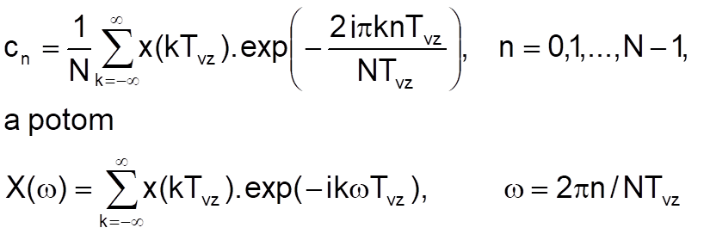
FOURIEROVA TRANSFORMACE S DISKRÉTNÍM ČASEM - DTFT
Z definice vyplývá, že poslední uvedený vztah lze přepsat do tvaru
kde ω je pro N→∞ spojitá (nediskrétní) veličina.
.

Slide 33
FOURIEROVA TRANSFORMACE S DISKRÉTNÍM ČASEM - DTFT
ZÁVĚR
je-li časová řada neperiodická a nekonečná, je frekvenční spektrum spojité; tj. nezáleží na spojitosti či diskrétnosti časových dat, důležitá je jejich neperiodičnost a nekonečná doba trvání.
.

Slide 34
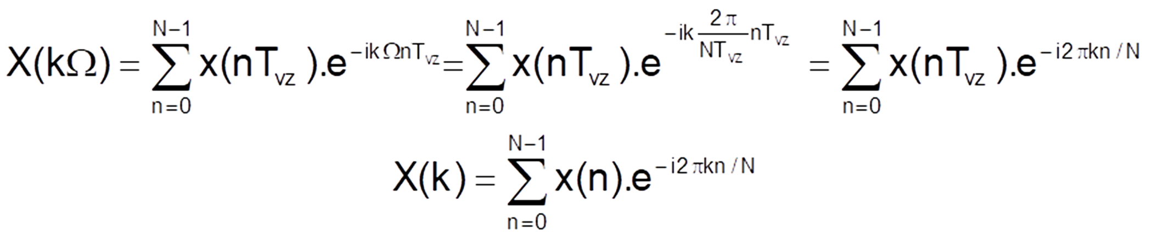
DISKRÉTNÍ FOURIEROVA TRANSFORMACE - DFT
aby bylo možné počítat s frekvenčním spektrem na počítači, je třeba spektrální funkci diskretizovat;
předpokládejme, že diskrétní veličina x(nT_{vz})=0 pro n < 0 a n ≥ N-1, pak DFT je definována vztahem

Slide 35
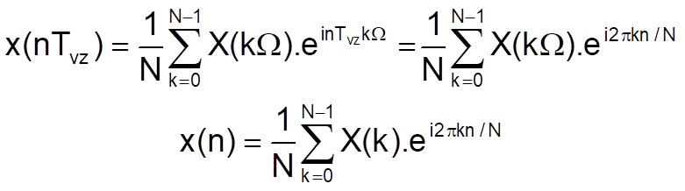
ZPĚTNÁ DISKRÉTNÍ FT – DFT⁻¹

Slide 36
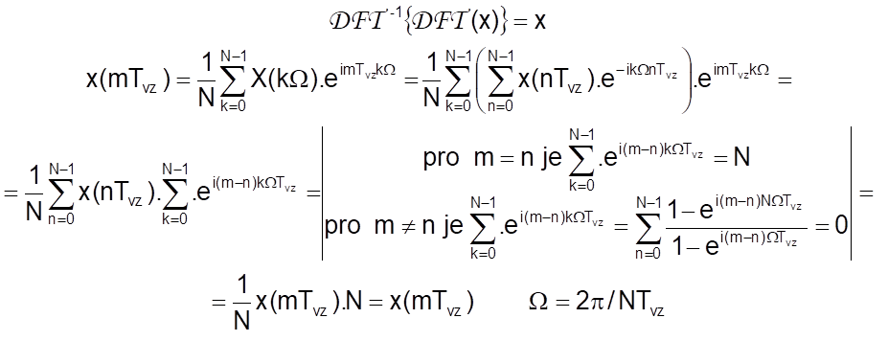
INVERZIBILITA DFT

Slide 37
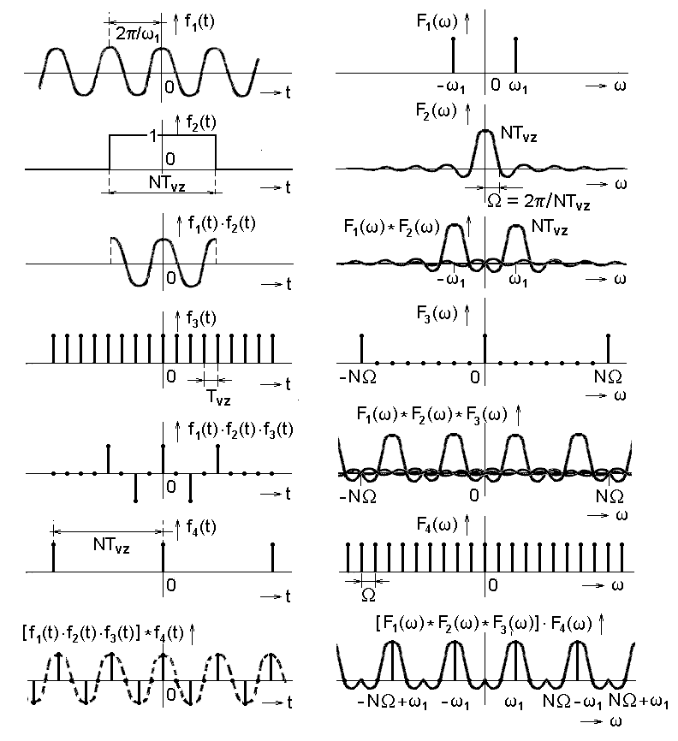
DFT ω₁ = 2Ω
= 4π/NT_{vz}

Slide 38
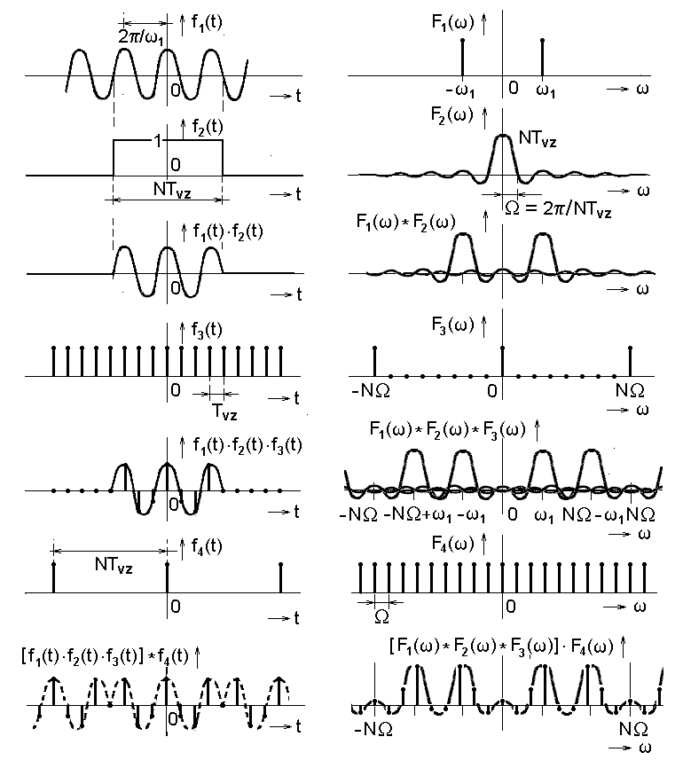
DFT ω₁ = 2,5Ω = 5π/NT_{vz}

Slide 39
DISKRÉTNÍ FOURIEROVA TRANSFORMACE - DFT
ZÁVĚR
je-li časová řada konečná a frekvenční spektrum diskrétní, pak její frekvenční spektrum je rovno spektru diskrétní Fourierovy řady s periodou rovnou době trvání časové řady

